Slide 1

Лабораторная работа 3.
Критерии значимости
В СДО:
задания для лабораторной работы;
пример и указания по выполнению в Excel
(ознакомиться!)
Цель: ознакомиться с критериями, предназначенными для проверки гипотез о равенстве математических ожиданий и дисперсий в случае зависимых и независимых нормальных выборок,
а также со встроенными в Excel статистическими функциями и инструментами, предназначенными для выполнения такого анализа данных.
Задание. Решить задачи, используя критерии значимости, предназначенные для проверки гипотез о значениях параметров нормального распределения. Уровень значимости принять α = 0,05.
Во всех задачах считать, что исследуемые признаки имеют нормальное распределение.

Slide 2
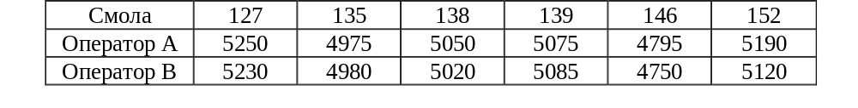
Задача 1. Проводилось исследование предела прочности на разрыв различных по химической структуре твердых смол. При этом требовалось выяснить, вносят ли действия оператора какое-нибудь смещение в результаты наблюдений. Было взято по два образца каждой смолы. Двум операторам А и В предложили испытать по одному образцу смол каждого типа. Можно ли говорить, что наблюдаются различия между результатами наблюдений двух операторов?

Slide 3

Схема выбора критерия проверки гипотез о математических ожиданиях и дисперсиях нормальных выборок
Проверяется гипотеза о сравнении:
математических ожиданий (средних значений) или
дисперсий (разброса значений)?
2. Сравнивается:
значение параметра с заданным значением или
значения параметров двух выборок?
3. В случае сравнения средних двух выборок: зависимы ли выборки?
4. В случае гипотез о средних: известны ли дисперсии?
5. В случае сравнения двух средних независимых выборок, если дисперсии не известны, являются ли дисперсии однородными (проверяется вспомогательная гипотеза о равенстве дисперсий по критерию Фишера)?
6. Является ли альтернативная гипотеза:
двухсторонней (значения параметров не равны) или
односторонней (больше либо меньше)?

Slide 4
Задача 1. Проводилось исследование предела прочности на разрыв различных по химической структуре твердых смол. При этом требовалось выяснить, вносят ли действия оператора какое-нибудь смещение в результаты наблюдений. Было взято по два образца каждой смолы. Двум операторам А и В предложили испытать по одному образцу смол каждого типа. Можно ли говорить, что наблюдаются различия между результатами наблюдений двух операторов?
Проверяется гипотеза о сравнении:
математических ожиданий (средних значений) или
дисперсий (разброса значений)?
2. Сравнивается:
значение параметра с заданным значением или
значения параметров двух выборок?
3. В случае сравнения средних двух выборок: зависимы ли выборки?

Slide 5


Задача 1. Проводилось исследование предела прочности на разрыв различных по химической структуре твердых смол. При этом требовалось выяснить, вносят ли действия оператора какое-нибудь смещение в результаты наблюдений. Было взято по два образца каждой смолы. Двум операторам А и В предложили испытать по одному образцу смол каждого типа. Можно ли говорить, что наблюдаются различия между результатами наблюдений двух операторов?
σ² не известна
4. В случае гипотез о средних: известны ли дисперсии?
3. В случае сравнения средних двух выборок: зависимы ли выборки?

Slide 6
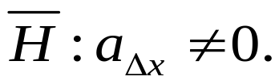
Задача 1. Проводилось исследование предела прочности на разрыв различных по химической структуре твердых смол. При этом требовалось выяснить, вносят ли действия оператора какое-нибудь смещение в результаты наблюдений. Было взято по два образца каждой смолы. Двум операторам А и В предложили испытать по одному образцу смол каждого типа. Можно ли говорить, что наблюдаются различия между результатами наблюдений двух операторов?
σ² не известна
6. Является ли альтернативная гипотеза:
двухсторонней (значения параметров не равны) или
односторонней (больше либо меньше)?

Slide 7
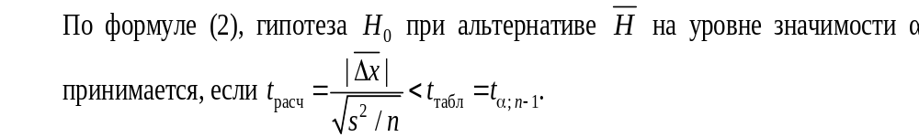
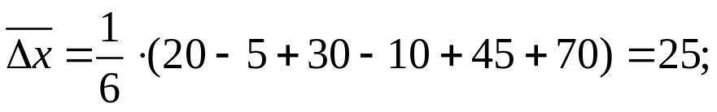
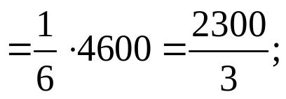
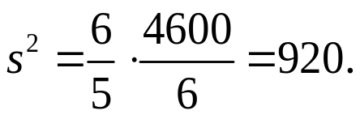
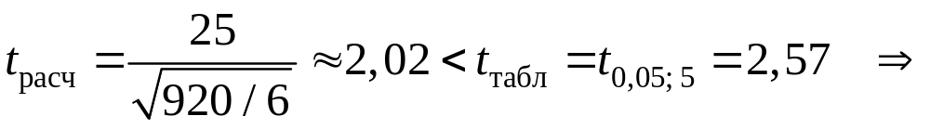
σ² не известна

Slide 8
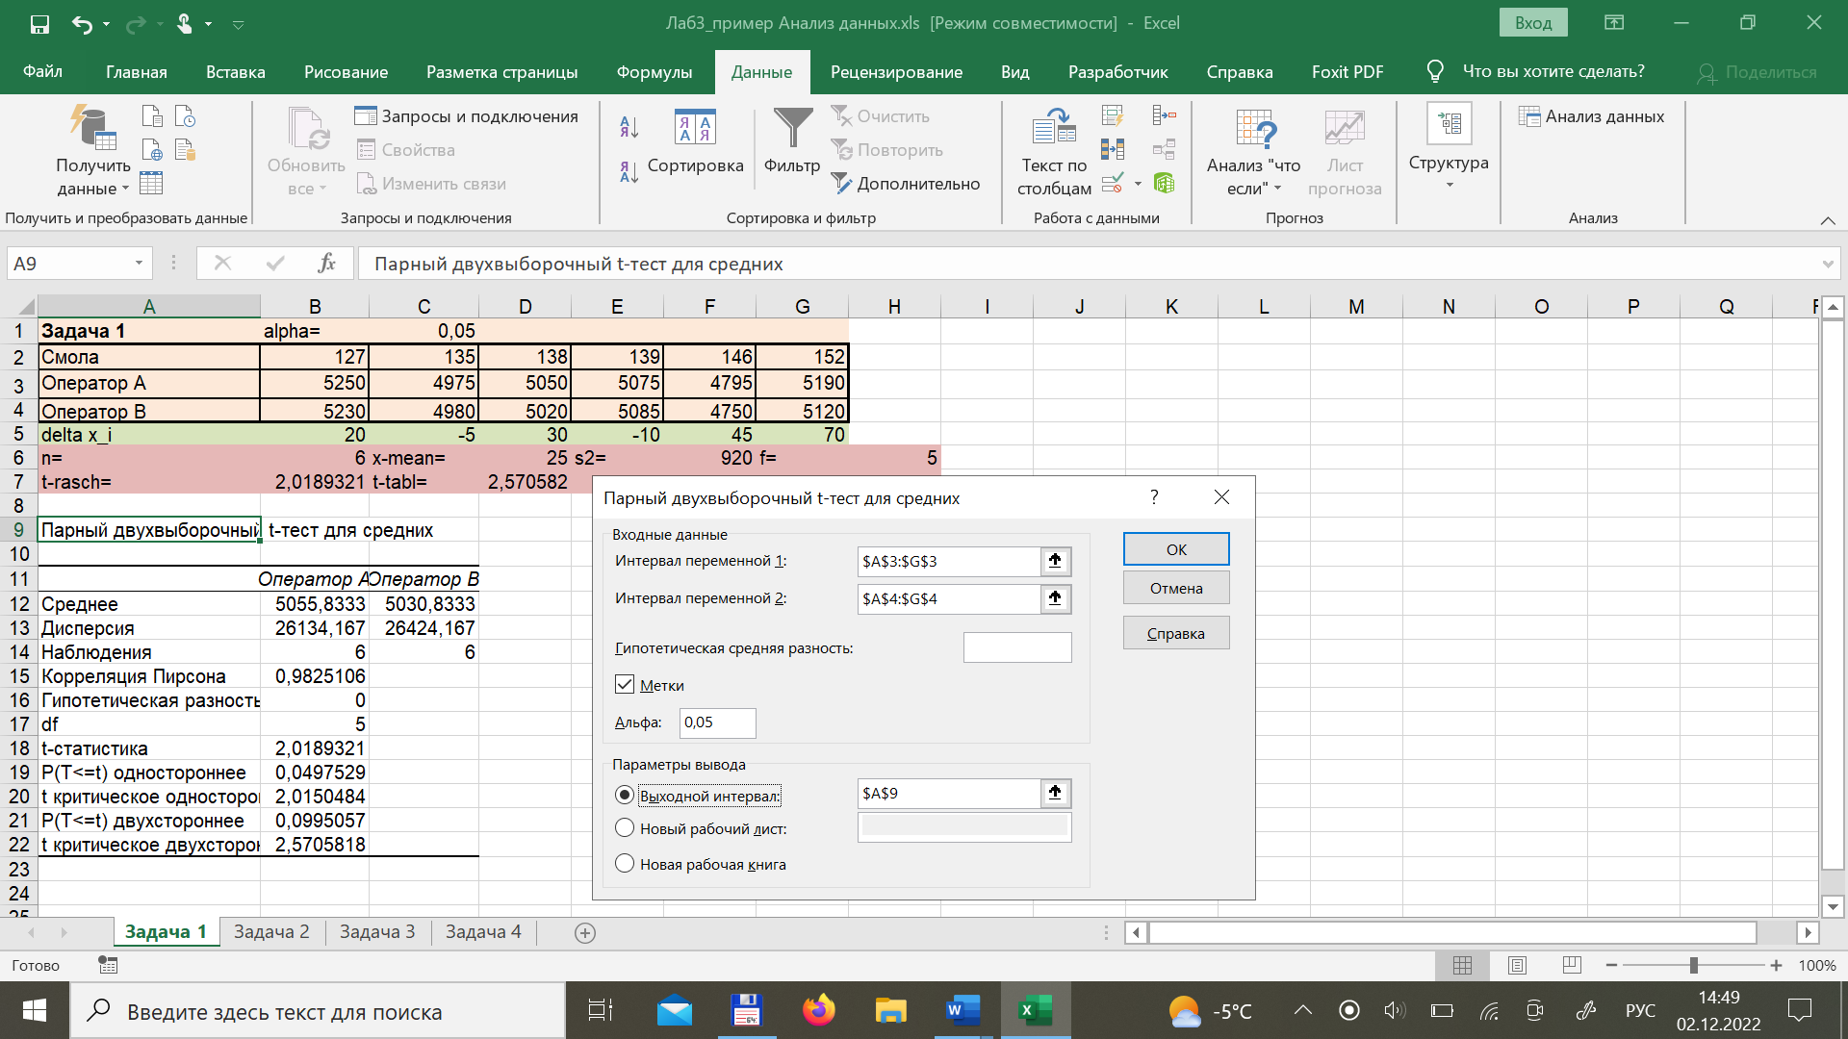

Slide 9

Задача 2. Для того чтобы определить, сокращается ли время сварки на отливках, если при литье вместо сырой формовочной смеси использовать сухую смесь, было проведено специальное исследование. Стоимость литья в случае сухой формовочной смеси выше, но есть мнение, что это может быть оправдано, если время сварки значимо уменьшится. В таблице приведены значения времени сварки в минутах. Можно ли сказать, что имеет место значимое уменьшение времени сварки при использовании сухой формовочной смеси?
?
Проверяется гипотеза о сравнении:
математических ожиданий (средних значений) или
дисперсий (разброса значений)?
2. Сравнивается:
значение параметра с заданным значением или
значения параметров двух выборок?
3. В случае сравнения средних двух выборок: зависимы ли выборки?

Slide 10
Задача 2. Для того чтобы определить, сокращается ли время сварки на отливках, если при литье вместо сырой формовочной смеси использовать сухую смесь, было проведено специальное исследование. Стоимость литья в случае сухой формовочной смеси выше, но есть мнение, что это может быть оправдано, если время сварки значимо уменьшится. В таблице приведены значения времени сварки в минутах. Можно ли сказать, что имеет место значимое уменьшение времени сварки при использовании сухой формовочной смеси?
Проверяется гипотеза о сравнении:
математических ожиданий (средних значений) или
дисперсий (разброса значений)?
2. Сравнивается:
значение параметра с заданным значением или
значения параметров двух выборок?
3. В случае сравнения средних двух выборок: зависимы ли выборки?
независимые выборки

Slide 11

Задача 2. Для того чтобы определить, сокращается ли время сварки на отливках, если при литье вместо сырой формовочной смеси использовать сухую смесь, было проведено специальное исследование. Стоимость литья в случае сухой формовочной смеси выше, но есть мнение, что это может быть оправдано, если время сварки значимо уменьшится. В таблице приведены значения времени сварки в минутах. Можно ли сказать, что имеет место значимое уменьшение времени сварки при использовании сухой формовочной смеси?
σ² не известны
4. В случае гипотез о средних: известны ли дисперсии?
3. В случае сравнения средних двух выборок: зависимы ли выборки?
независимые выборки

Slide 12
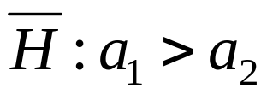
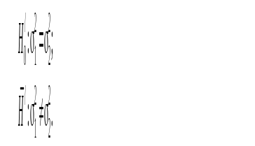
Задача 2. Для того чтобы определить, сокращается ли время сварки на отливках, если при литье вместо сырой формовочной смеси использовать сухую смесь, было проведено специальное исследование. Стоимость литья в случае сухой формовочной смеси выше, но есть мнение, что это может быть оправдано, если время сварки значимо уменьшится. В таблице приведены значения времени сварки в минутах. Можно ли сказать, что имеет место значимое уменьшение времени сварки при использовании сухой формовочной смеси?
σ² не известны
5. В случае сравнения двух средних независимых выборок, если дисперсии не известны, являются ли дисперсии однородными (проверяется вспомогательная гипотеза о равенстве дисперсий по критерию Фишера)?
4. В случае гипотез о средних: известны ли дисперсии?
6. Является ли альтернативная гипотеза:
двухсторонней (значения параметров не равны) или
односторонней (больше либо меньше)?

Slide 13

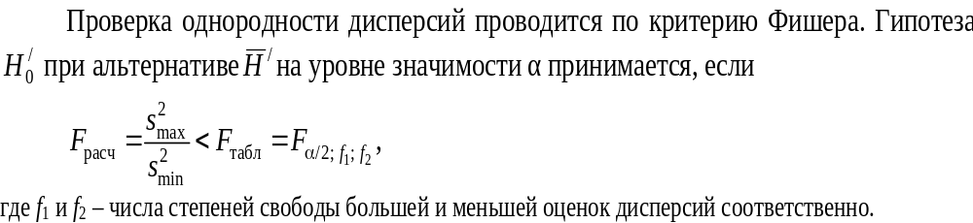

Slide 14
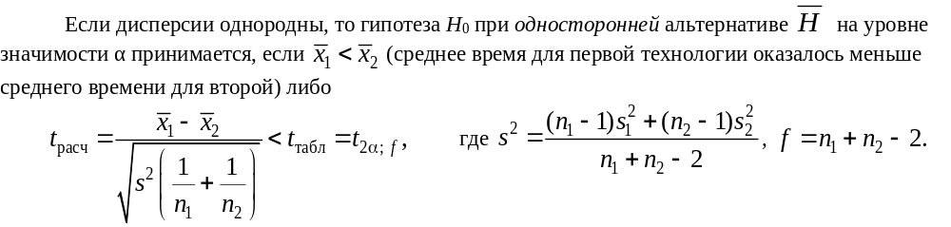
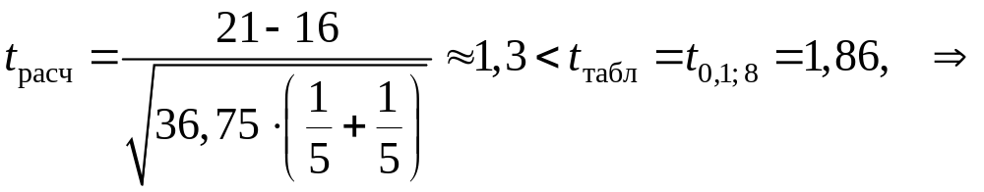

Slide 15
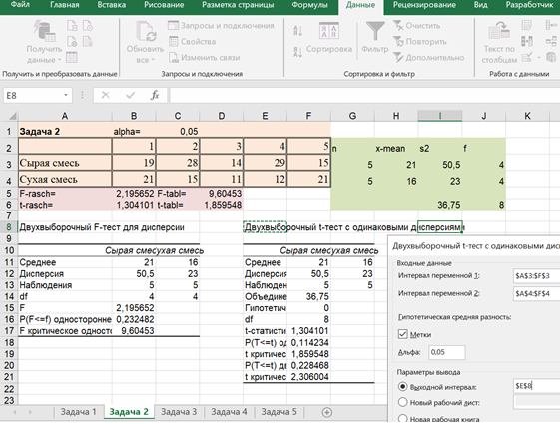

Slide 16
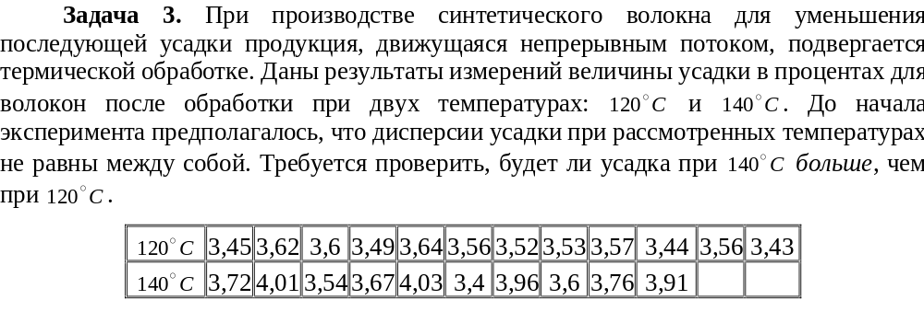
Проверяется гипотеза о сравнении:
математических ожиданий (средних значений) или
дисперсий (разброса значений)?
2. Сравнивается:
значение параметра с заданным значением или
значения параметров двух выборок?
3. В случае сравнения средних двух выборок: зависимы ли выборки?
независимые выборки

Slide 17

σ² не известны
5. В случае сравнения двух средних независимых выборок, если дисперсии не известны, являются ли дисперсии однородными (проверяется вспомогательная гипотеза о равенстве дисперсий по критерию Фишера)?
4. В случае гипотез о средних: известны ли дисперсии?
6. Является ли альтернативная гипотеза:
двухсторонней (значения параметров не равны) или
односторонней (больше либо меньше)?

Slide 18


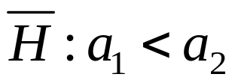
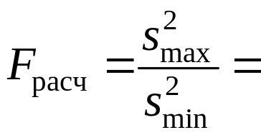
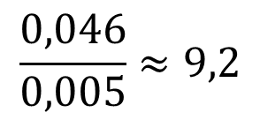
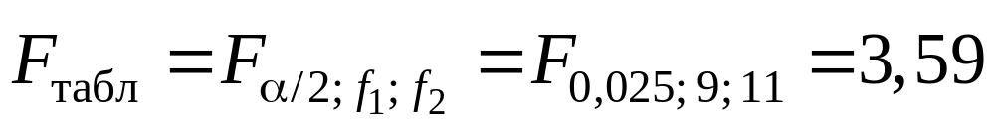
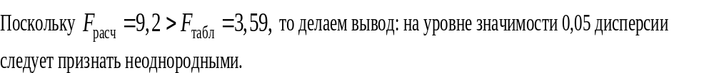

Slide 19
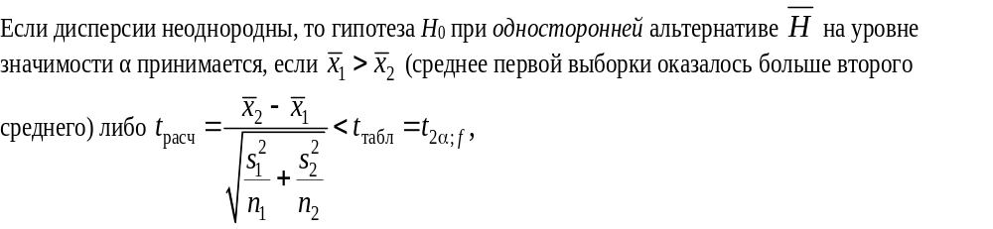
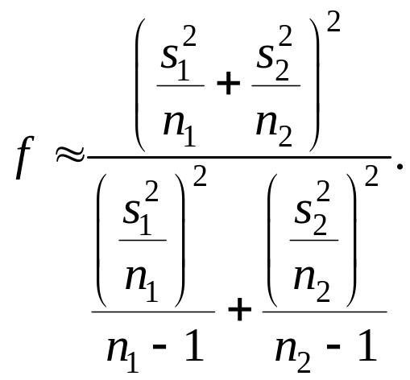
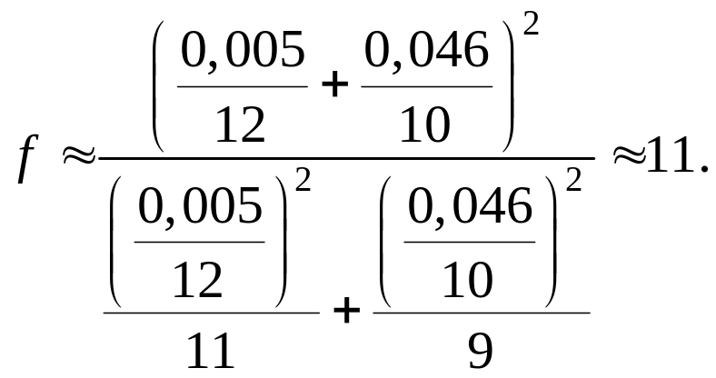
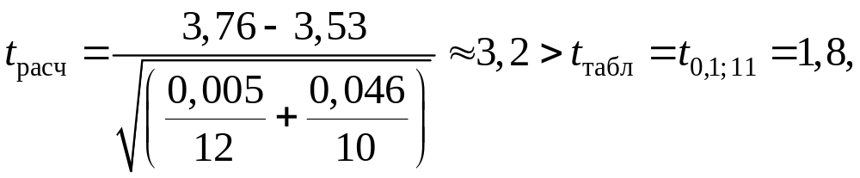

Slide 20
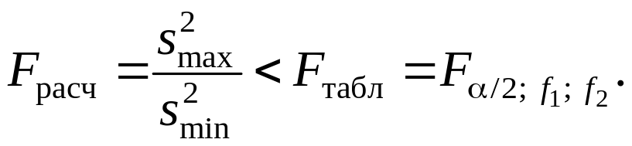
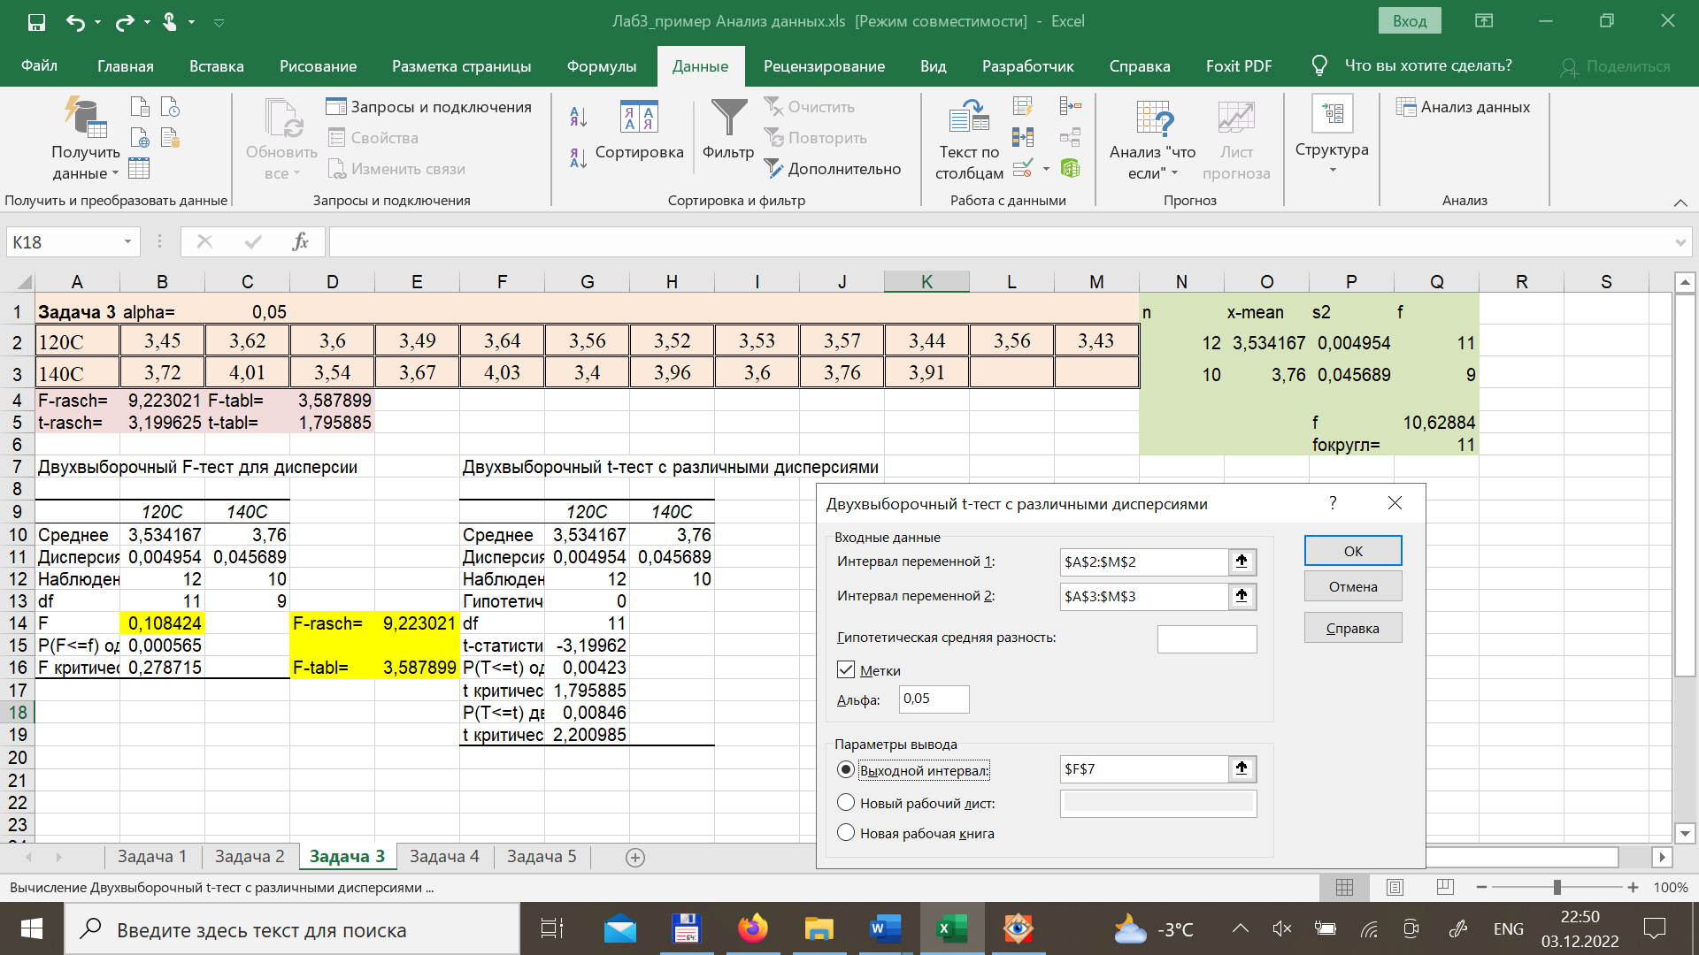
Сравнение двух дисперсий нормально распределенных признаков.

Slide 21
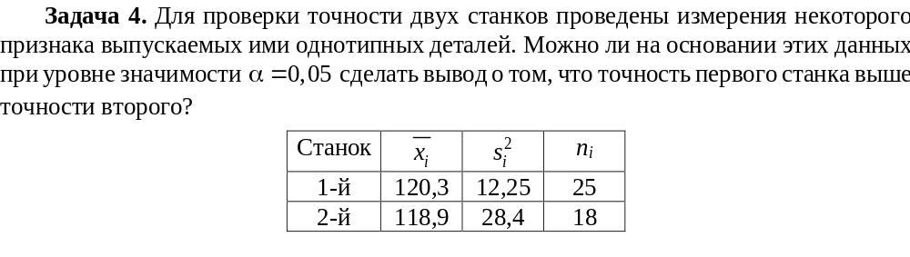
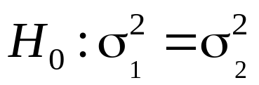
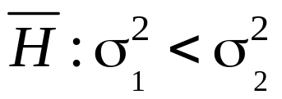
Проверяется гипотеза о сравнении:
математических ожиданий (средних значений) или
дисперсий (разброса значений)?
2. Сравнивается:
значение параметра с заданным значением или
значения параметров двух выборок?
6. Является ли альтернативная гипотеза:
двухсторонней (значения параметров не равны) или
односторонней (больше либо меньше)?

Slide 22
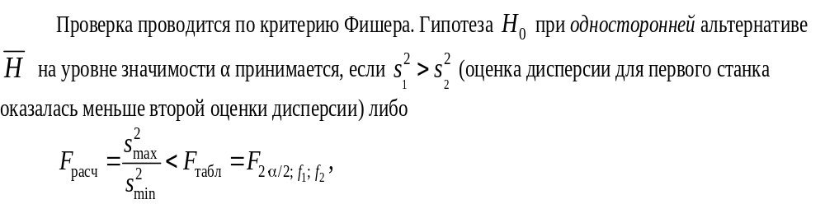
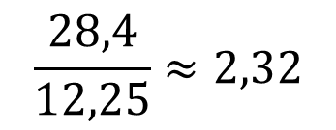
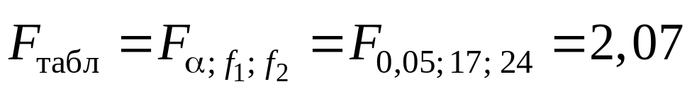
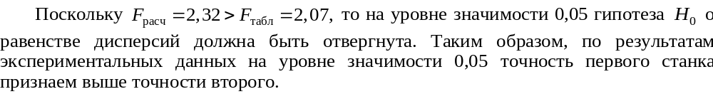

Slide 23

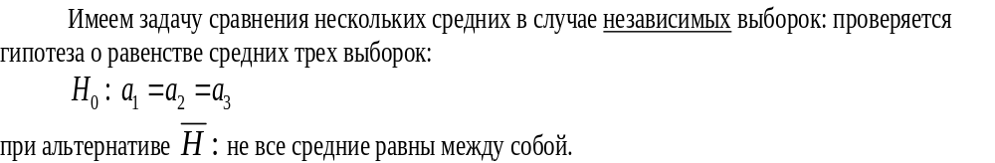
Задача 5. Измерялось сопротивление проволок трех типов. Утверждается, что между проволоками разных типов в среднем нет различий. Можно ли принять гипотезу об одинаковом среднем значении сопротивления для проволок трех типов?

Slide 24
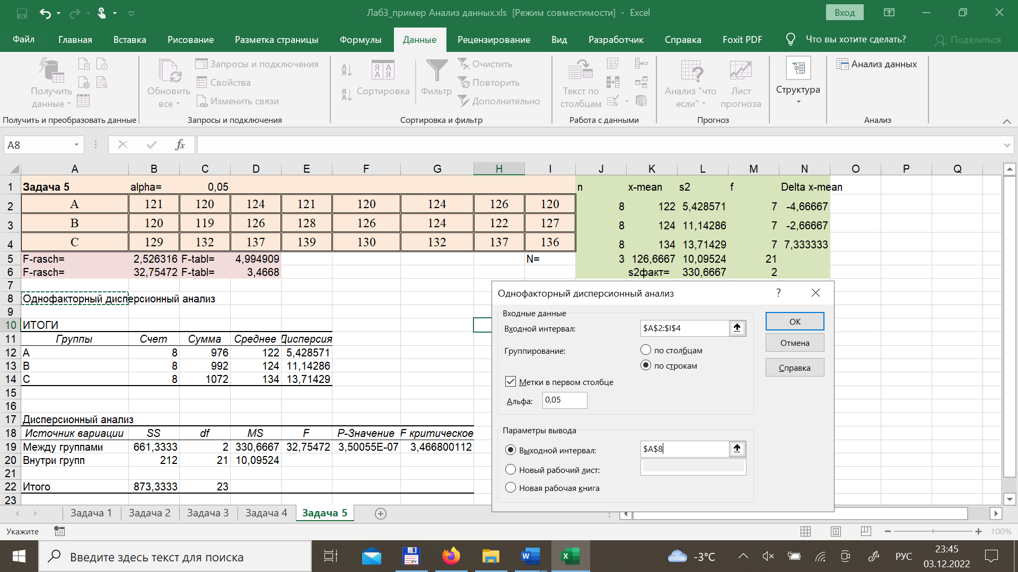
*

Slide 25

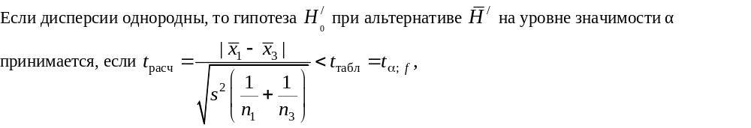
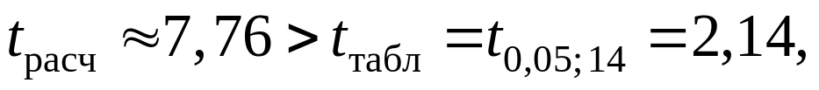
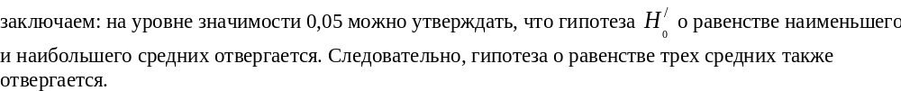
2 способ.

